Slide 1

TRƯỜNG TIỂU HỌC ĐOÀN LẬP
CHÀO ĐÓN QUÝ THẦY CÔ GIÁO ĐẾN DỰ GIỜ LỚP 2C
MÔN: TOÁN 2
Giáo viên dạy: Vũ Thùy Dung

Slide 2

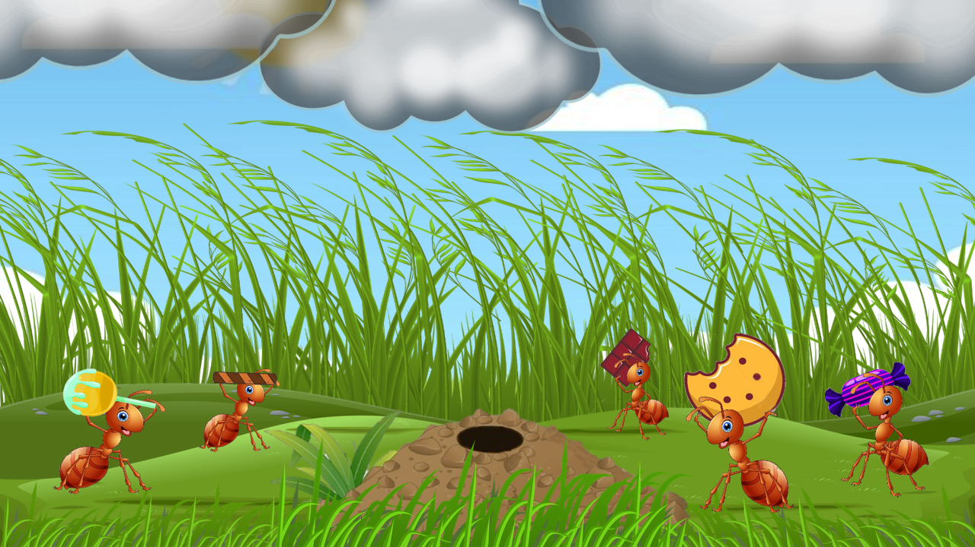

KIẾN VỀ TỔ

Slide 3



1
So sánh : 89… 98
89 < 98

Slide 4
2
So sánh : 400 … 200
400 > 200

Slide 5
3
So sánh 170 … 170
170 = 170

Slide 6
4
520 = 250 đúng hay sai
s

Slide 7






4
15 – 8 = ?
7

Slide 8

Bài 53
SO SÁNH CÁC SỐ CÓ BA CHỮ SỐ
SGK / 58

Slide 9

237 > 233
233 < 237
a)
>
233
7
3
237
b)
328 < 338
338 > 328
2
<
328
338
3

Slide 10
c)
213 > 134
134 < 213
>
134
2
1
213

Slide 11
Quy tắc so sánh:
Đầu tiên so sánh số trăm: Số nào có số trăm lớn hơn thì số đó lớn hơn.
432 > 241
Cùng số trăm, so sánh số chục: Số nào có số chục lớn hơn thì lớn hơn.
365 > 327
Cùng số trăm, cùng số chục: Số nào có số đơn vị lớn hơn thì lớn hơn.
143 > 140
Cùng số trăm, cùng số chục, cùng số đơn vị : Thì hai số đó bằng nhau.
542 = 542

Slide 12
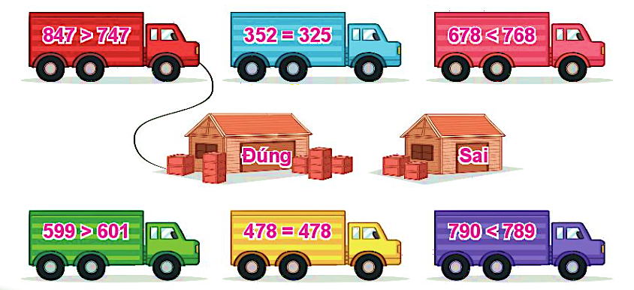
1
Đ/ S?

Slide 13
Quy tắc so sánh:
Đầu tiên so sánh số trăm: Số nào có số trăm lớn hơn thì số đó lớn hơn.
432 > 241
Cùng số trăm, so sánh số chục: Số nào có số chục lớn hơn thì lớn hơn.
365 > 327
Cùng số trăm, cùng số chục: Số nào có số đơn vị lớn hơn thì lớn hơn.
143 > 140
Cùng số trăm, cùng số chục, cùng số đơn vị : Thì hai số đó bằng nhau.
542 = 542

Slide 14
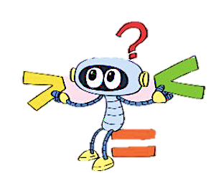
2
> , < , = ?
215 218
>
<
587 507
?
?
258 258
392 239
=
>
?
?
<
858 585
767 777
>
?
?

Slide 15
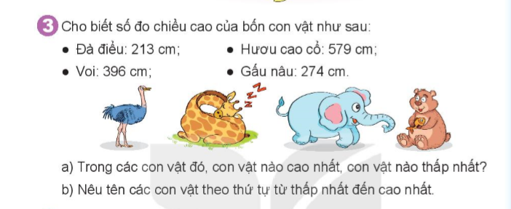

Slide 16
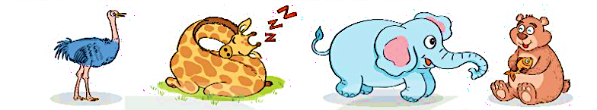
3
Cho biết số đo chiều cao của 4 con vật:
Đà điểu: 213 cm
Hươu cao cổ: 579 cm
Voi: 396 cm
Gấu: 274 cm
a) Trong các con vật đó: - Con vật cao nhất là:
- Con vật thấp nhất là:
Hươu cao cổ
Đà điểu
b) Tên các con vật theo thứ tự từ thấp nhất đến cao nhất là:
Đà điểu, gấu nâu, voi, hươu cao cổ.

Slide 17
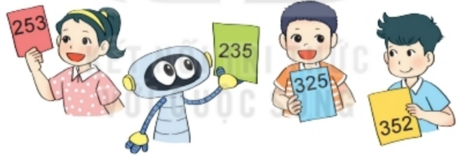
4
Từ ba tấm thẻ ghi các số 2, 3 và 5, mỗi bạn đã tạo ra
một số có ba chữ số rồi viết ra giấy (như hình vẽ).
a) Trong bốn số đó, số nào lớn nhất, số nào bé nhất?
b) Em có thể tạo được một số lớn hơn bốn số đó hay không?

Slide 18
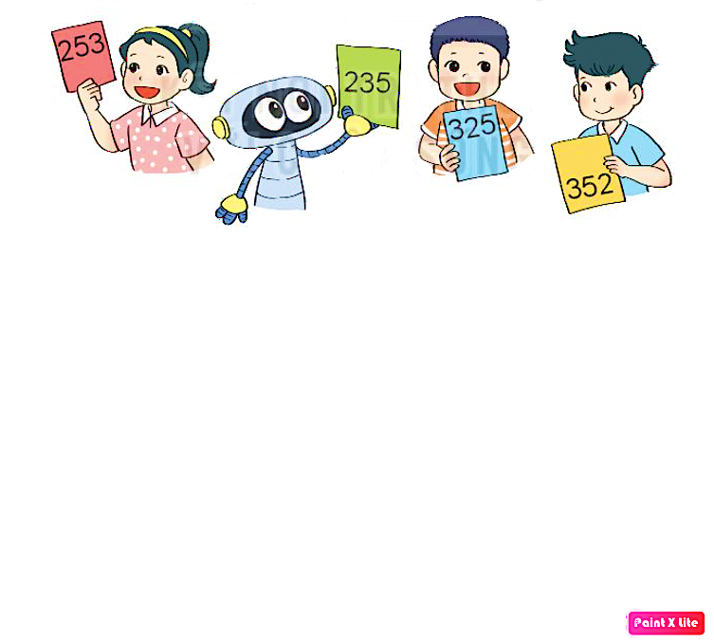
Từ ba tấm thẻ ghi các số 2, 3 và 5, mỗi bạn đã tạo ra một số có ba chữ số rồi viết ra giấy:
4
Trong bốn số trên:
Số nào lớn nhất:
Số nào bé nhất:
b) Hãy tạo số lớn hơn bốn số trên.
352
235
523,
532

Slide 19
Quy tắc so sánh:
Đầu tiên so sánh số trăm: Số nào có số trăm lớn hơn thì số đó lớn hơn.
Cùng số trăm, so sánh số chục: Số nào có số chục lớn hơn thì lớn hơn
Cùng số trăm, cùng số chục: Số nào có số đơn vị lớn hơn thì lớn hơn.
Cùng số trăm, cùng số chục, cùng số đơn vị : Thì hai số đó bằng nhau.

Slide 20

XIN CHÂN THÀNH CẢM ƠN
QUÝ THẦY CÔ GIÁO VÀ CÁC EM

